Slide 1

ML
Resultados y análisis
AI Mosquito Alert Challenge 2023
Identificación automática de mosquitos
Ihan Marroquin · Diego Patzan · Milton Polanco
Guatemala · Octubre 2026
Notes:
Presentación basada en Proyecto_2.docx y Proyecto_2_MosquitoAlert.ipynb. Dataset: AI Mosquito Alert Challenge 2023, Zenodo DOI 10.5281/zenodo.15063886.

Slide 2
Contexto y objetivo
02
Pregunta central
Objetivo
¿Qué tan listo está el conjunto de imágenes para entrenar un modelo de identificación automática?
Revisar si existen suficientes ejemplos por grupo y si las imágenes y sus anotaciones tienen la calidad necesaria para una fase posterior de modelado.
10,357
6
1:1
imágenes con anotación
grupos taxonómicos
correspondencia entre imágenes y registros
Proyecto 2 · Data Science · Universidad del Valle de Guatemala
Notes:
El proyecto estudia el dataset antes de entrenar un modelo. No realiza diagnóstico médico. Cada imagen tiene una anotación que ubica al mosquito y asigna una clase. Fuente: informe y notebook del proyecto.

Slide 3
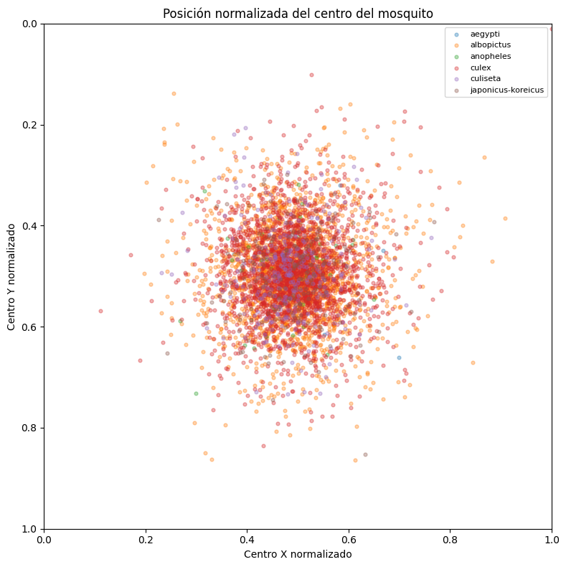
Trabajo realizado
03
01
Preparación
Descarga, carga y verificación de los 10,357 registros.
Encuadre central
02
Control de calidad
Revisión de faltantes, duplicados, archivos y anotaciones inválidas.
Centro promedio
(0.490, 0.496)
03
Distribución
Comparación de la cantidad de imágenes disponible para cada grupo.
04
Escala y posición
Análisis del tamaño del mosquito y de su ubicación dentro de la fotografía.
El notebook se ejecutó de inicio a fin sin errores.
Proyecto 2 · Data Science · Universidad del Valle de Guatemala
Notes:
La posición se normalizó entre 0 y 1 para comparar fotografías de diferentes tamaños. La concentración cerca de 0.5 indica tendencia a centrar el mosquito, un posible sesgo de encuadre que debe vigilarse. Fuente: notebook, celda 17.

Slide 4
El conjunto está fuertemente desbalanceado
04
88.59%
de las imágenes pertenecen a Albopictus o Culex
98:1
relación aproximada entre la clase mayoritaria y la minoritaria
Una exactitud global podría ocultar errores en los grupos con pocos ejemplos.
Proyecto 2 · Data Science · Universidad del Valle de Guatemala
Notes:
Albopictus tiene 4,612 imágenes y Culex 4,563. Aegypti tiene 47 y Anopheles 84. Por eso conviene usar particiones estratificadas y métricas por clase, no solo exactitud global. Fuente: informe, tabla de distribución de clases; notebook, celda 13.

Slide 5
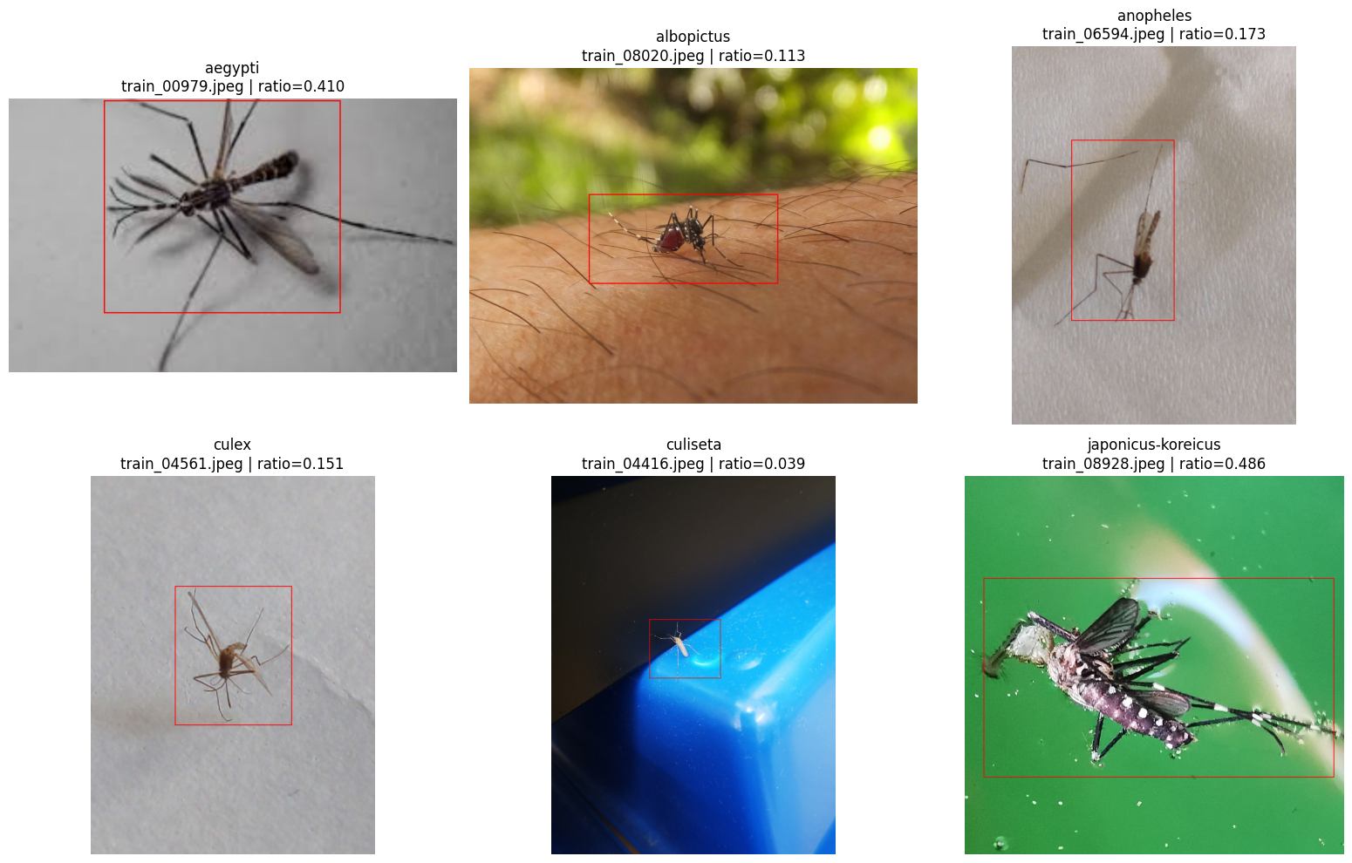
Calidad y variabilidad de las imágenes
05
Completitud
0
faltantes y 0 duplicados
Anotaciones
3 cajas exceden el ancho de la imagen y requieren revisión antes del entrenamiento.
Escala
La caja ocupa una mediana de 7.29% del área. La resolución va de 139 × 106 a 9,280 × 12,000 píxeles.
Fondos, iluminación y escala cambian entre fotografías
Proyecto 2 · Data Science · Universidad del Valle de Guatemala
Notes:
La completitud es alta: no hay faltantes, duplicados ni imágenes sin anotación. Los tres casos inválidos exceden el ancho registrado. Los valores extremos no se eliminaron automáticamente porque pueden representar variación real. Fuente: informe, secciones de calidad, variables cuantitativas y outliers; notebook, celdas 9, 13, 19 y 21.

Slide 6
Conclusiones del análisis exploratorio
06
Siguiente etapa
Conclusión
Revisar y corregir o excluir las 3 cajas inválidas.
Crear divisiones estratificadas para entrenamiento y validación.
Redimensionar las imágenes sin deformar su proporción.
Reforzar las clases minoritarias con aumentación o ponderación.
Evaluar resultados por clase y con métricas macro.
El dataset está listo para una fase de modelado, siempre que se corrijan tres anotaciones y se controle el desbalance y la variación de escala.
La tendencia a centrar el mosquito también debe vigilarse para evitar que el modelo dependa del encuadre.
Resultado esperado: un modelo que reconozca grupos frecuentes y poco representados en condiciones visuales diversas.
Proyecto 2 · Data Science · Universidad del Valle de Guatemala
Notes:
La siguiente fase debe priorizar el equilibrio de clases y la robustez ante objetos pequeños o grandes. Las métricas por clase permitirán detectar si el modelo falla en Aegypti o Anopheles aunque el resultado global parezca alto. Fuente: conclusiones del informe.

Slide 7
Metodología de modelado
07
01
Entrada
Corrección EXIF y recorte del mosquito con 5% de margen.
PARTICIONES
1,414
02
Representación
Letterbox de 96 × 96, HOG para forma e HSV para color.
entrenamiento
03
Particiones
410 validación
2,728 imágenes; división estratificada y máximo de 600 por clase en entrenamiento.
410 prueba
04
Selección
1 cajas fuera de límites se ajustan al recortar
Dos configuraciones por familia; criterio principal: F1 macro de validación.
Proyecto 2 · Data Science · Universidad del Valle de Guatemala
Notes:
La división evita que los parámetros se escojan con la misma partición usada para informar resultados.
El muestreo limita únicamente entrenamiento; validación y prueba conservan el desbalance original.
Fuente: scripts src/modeling.py y src/train_models.py del proyecto.

Slide 8
Ajuste de hiperparámetros
08
Modelo | Configuración | Rasgos | F1 macro validación
Bosque aleatorio | 500 árboles, hoja=1 | HSV | 0.271
Bosque aleatorio | 300 árboles, hoja=2 | HSV | 0.268
Regresión logística | C=0.5 | HOG + HSV | 0.235
Regresión logística | C=2.0 | HOG + HSV | 0.226
SVM lineal | C=0.1 | HOG + HSV | 0.220
SVM lineal | C=0.5 | HOG + HSV | 0.220
Selección
Se elige la mejor configuración de cada familia por F1 macro en validación; después se reajusta con entrenamiento más validación y se evalúa una vez en prueba.
Proyecto 2 · Data Science · Universidad del Valle de Guatemala
Notes:
El ajuste es deliberadamente acotado porque esta entrega presenta baselines parciales ejecutables en CPU.
Fuente: entregables/resultados/ajuste_hiperparametros.csv.

Slide 9
Comparación de modelos
09
MEJOR BASELINE
Bosque aleatorio
0.267
F1 macro en prueba
La exactitud global puede favorecer las dos clases mayoritarias. La selección se apoya en promedios macro.
Proyecto 2 · Data Science · Universidad del Valle de Guatemala
Notes:
F1 macro da el mismo peso a cada clase y evita que Albopictus y Culex dominen la comparación.
Fuente: entregables/resultados/metricas_modelos.csv.

Slide 10
Rendimiento por clase
10
LECTURA PRINCIPAL
aegypti
0.00
recall más bajo del modelo seleccionado
soporte de prueba: 2
Los pocos ejemplos de Aegypti y Anopheles vuelven inestables sus métricas. Cada error pesa mucho más.
Proyecto 2 · Data Science · Universidad del Valle de Guatemala
Notes:
El recall responde qué proporción de cada clase real logra recuperar el modelo.
Fuente: entregables/resultados/metricas_por_clase.csv.

Slide 11
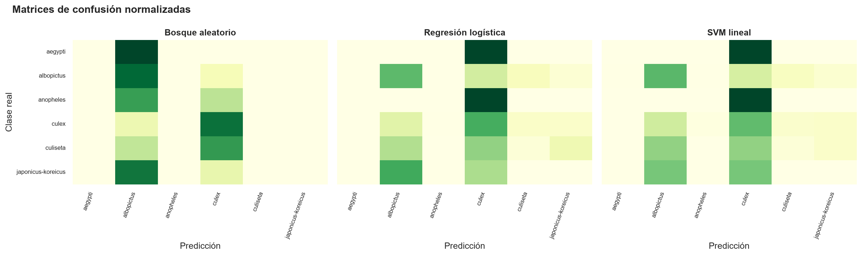
Dónde se equivocan los modelos
11
Cada fila suma 1. Los valores de la diagonal representan aciertos por clase; las celdas fuera de ella muestran hacia qué grupo se desplaza el error.
Proyecto 2 · Data Science · Universidad del Valle de Guatemala
Notes:
La normalización por fila evita que el tamaño de las clases mayoritarias oculte los errores de las minoritarias.
Fuente: entregables/figuras/03_matrices_confusion.png.

Slide 12
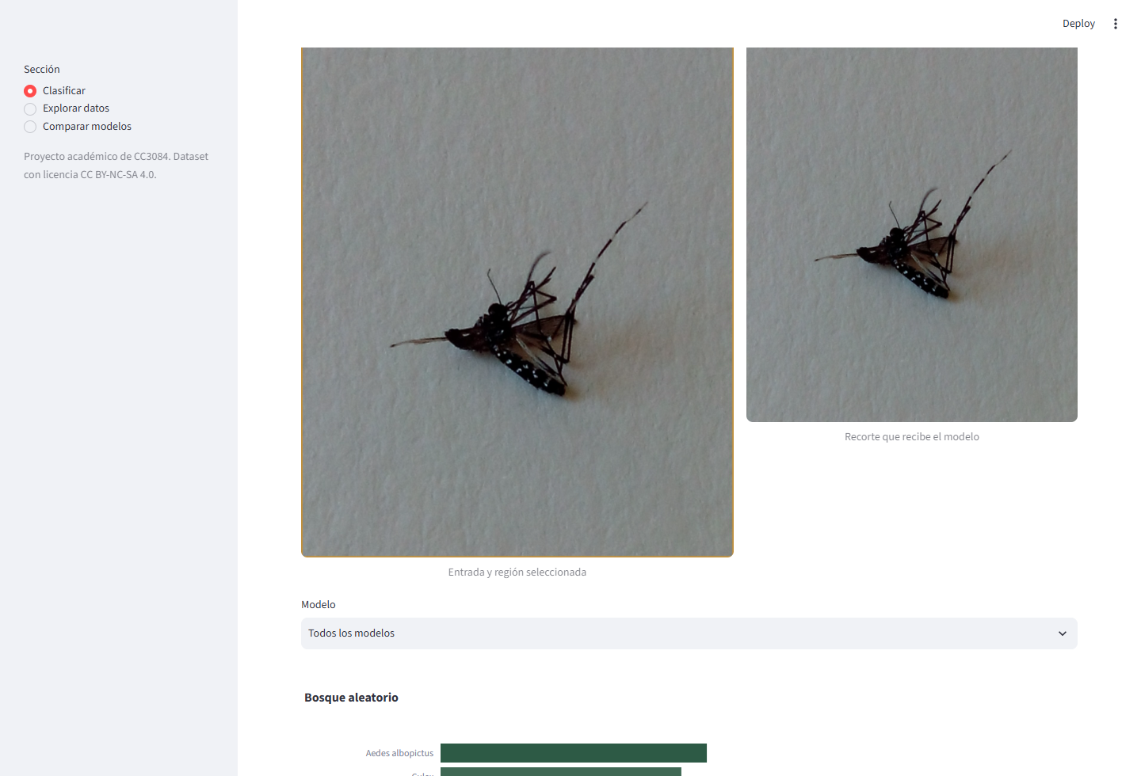
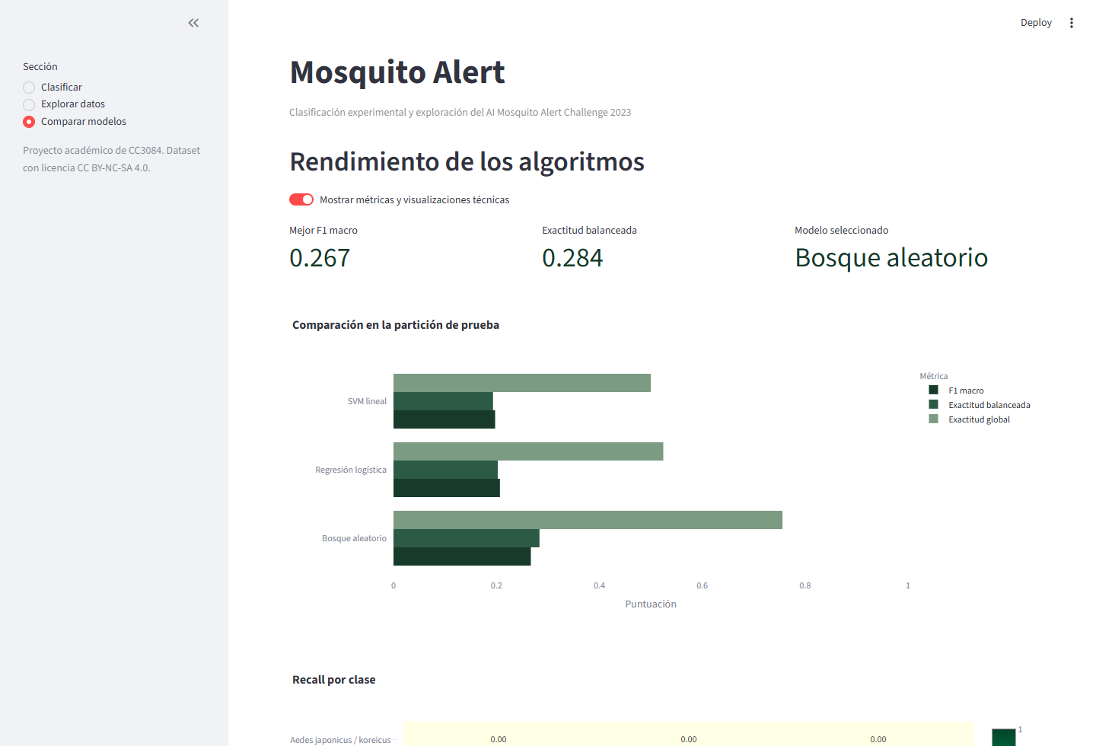
Aplicación interactiva
12
Clasificar
Comparar modelos
La aplicación también permite explorar variables limpias y ocultar las métricas cuando el usuario no desea verlas.
Proyecto 2 · Data Science · Universidad del Valle de Guatemala
Notes:
La entrada se recorta opcionalmente y pasa por el mismo preprocesamiento del entrenamiento.
La salida es experimental y no sustituye una identificación entomológica experta.
Fuente: app.py del proyecto.

Slide 13
Conclusiones y siguiente iteración
13
Siguiente iteración
RESULTADO PARCIAL
Bosque aleatorio
Entrenar una red ligera con transferencia de aprendizaje.
Aplicar aumentación y pérdidas sensibles al desbalance.
Calibrar probabilidades y repetir la validación.
Comparar el recorte anotado contra la fotografía completa.
Mantener revisión humana para predicciones de baja confianza.
0.267 F1 macro
Exactitud balanceada 0.284
El baseline establece una referencia reproducible, pero las clases minoritarias todavía requieren más datos y una evaluación repetida.
La aplicación ya permite probar los tres modelos y auditar sus errores.
Proyecto 2 · Data Science · Universidad del Valle de Guatemala
Notes:
Los tres modelos completan la fase de resultados parciales y dejan un benchmark para una CNN posterior.
No se debe presentar el porcentaje global como si representara por igual a las seis clases.

